Slide 1
Клиновицкая Надежда сергеевна
Педагог дополнительного образования
Алтайский районный детско-юношеский центр

Slide 2
«Духовно-нравственное и эстетическое воспитание детей и подростков средствами хореографии»

Slide 3
«Трудно представить себе лучший метод воспитания, чем тот, который открыт и проверен опытом веков; он может быть выражен в двух положениях: гимнастика для тела и
музыка для души».
Платон

Slide 4
Педагогические условия нравственного и эстетического воспитания детей на занятиях хореографией:
стиль ведения занятия;
общение;
культура;
ритмика и коррекция;
танцевально - постановочная деятельность;
концертная деятельность.

Slide 5
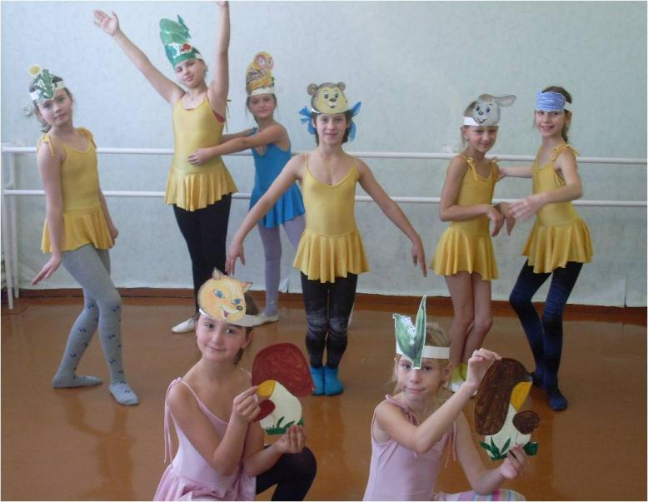
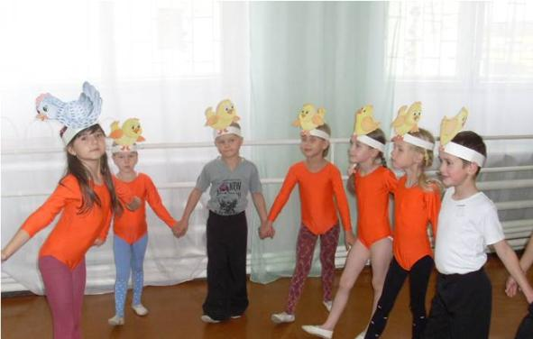
Стиль ведения
занятия

Slide 6
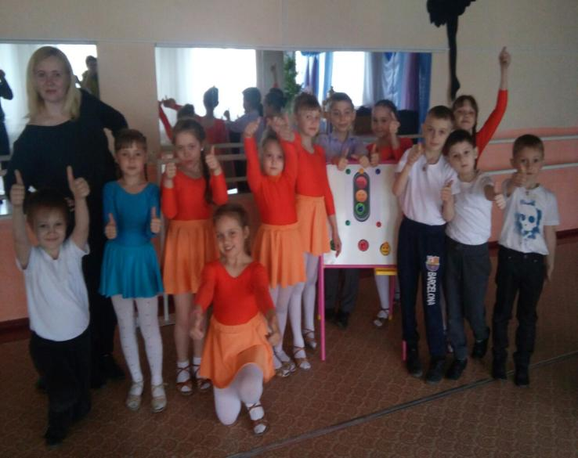
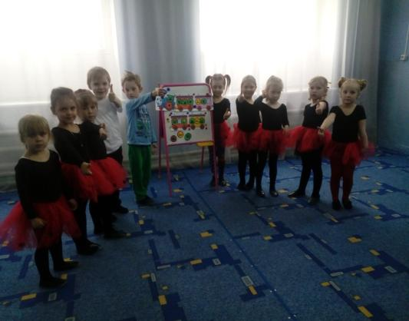
Общение

Slide 7
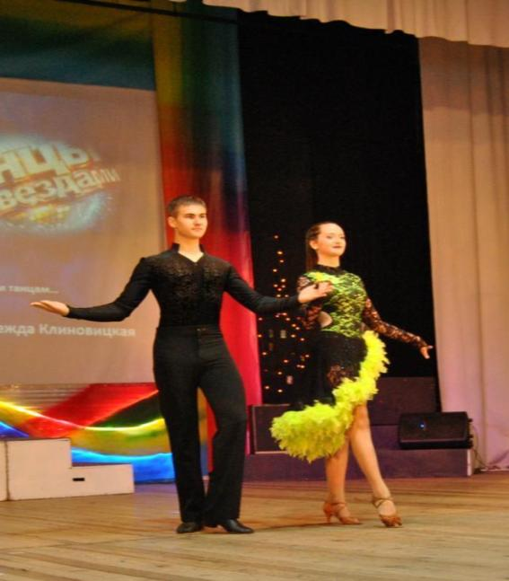
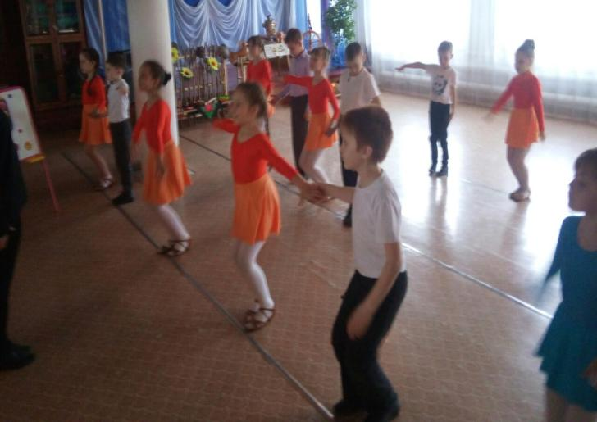
Культура

Slide 8
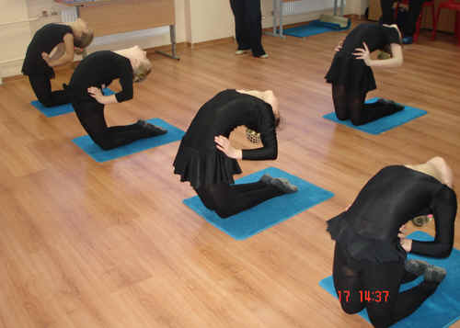
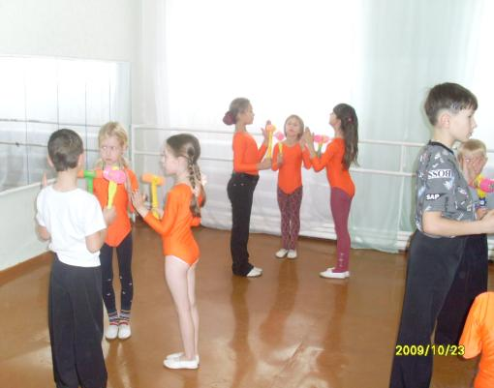
Ритмика и
коррекция

Slide 9
Танцевально - постановочная деятельность
- репертуар должен иметь яркий воспитательный характер. Номер должен иметь образ или сюжет;
- репертуар должен строится с учётом возрастных особенностей;
- репертуар должен быть разнообразным по тематике, формам, задачам.

Slide 10
Организация постановочного процесса
ТАНЕЦ
музыка
лексика
костюм

Slide 11
«Лягушата»

Slide 12
«Весёлый оркестр»

Slide 13
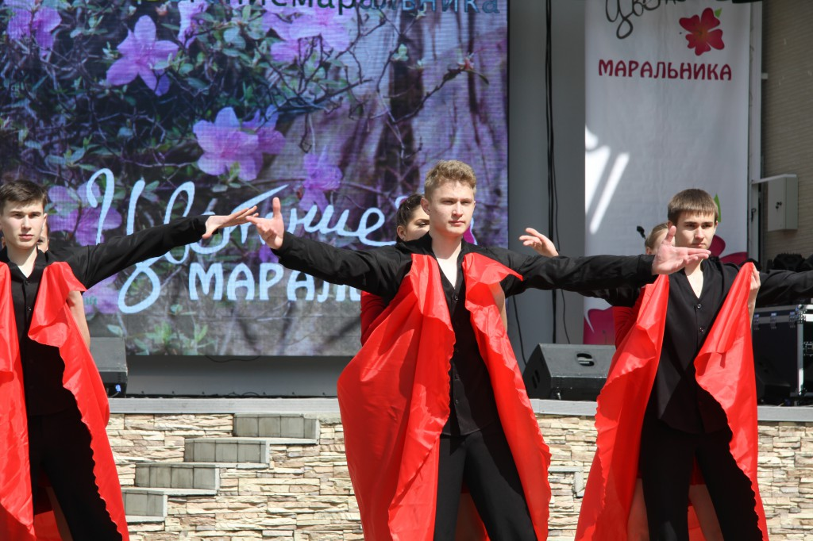
«Чуть помедленее, кони»

Slide 14
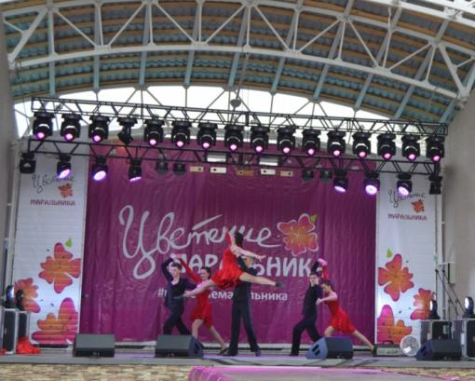
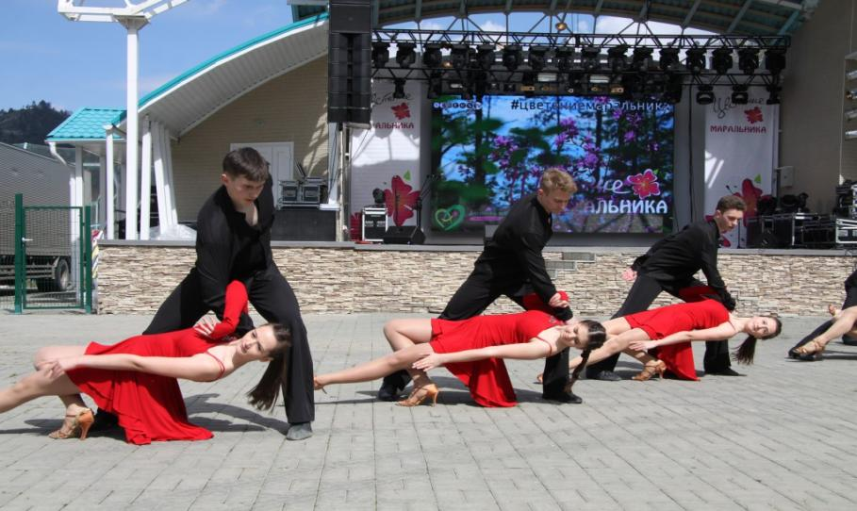

Slide 15
«Венский Вальс»

Slide 16
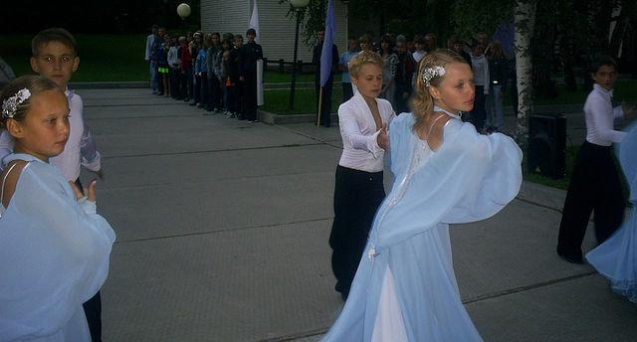
«Танго в Небе»

Slide 17
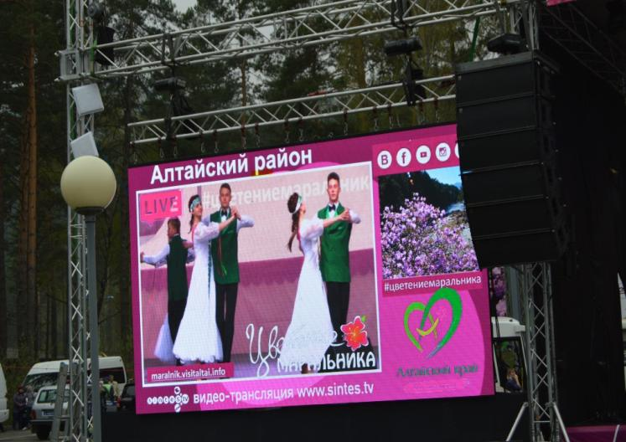
«Калинка»

Slide 18
«Катюша»

Slide 19
«Вечная Любовь»

Slide 20
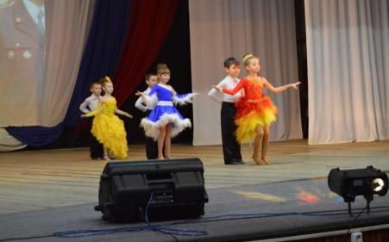
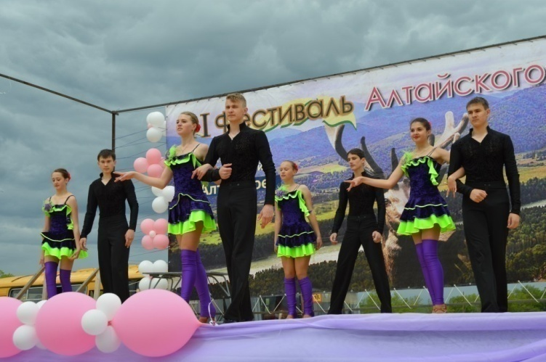
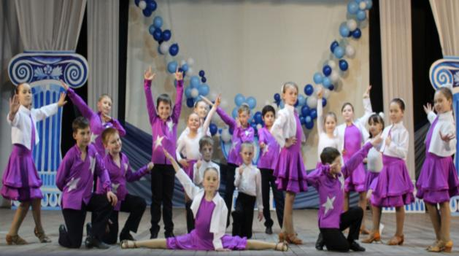
Концертная деятельность

Slide 21
Социально – педагогический проект «Лебединная верность»

Slide 22
«Спасибо за внимание»

